Slide 1
2024 – Semaine 16 du Lundi 15 au Samedi 20 avril

Slide 2
SCPI OUVERTES : à date chez CNP & BPCE VIE (HORS TEORA BY NWM) & SCPI en direct
SCPI en direct et en assurance vie : Dossier spécial: 2 outils de synthèse sur les communications clients et conseillers et les frais de souscriptions et dividendes
FAF: Replay audio du mercredi 10 avril : sur les bonnes pratiques souscriptions FAF conformes
LEA: rappel CHADO chainage des opérations et panier LEA
Assurance Vie / Valeurs mobilières : VEGA IM :Focus trimestriel Gestion déléguée: réécoute de la webex du jeudi 11 avril 2024
Assurance Vie / Valeurs mobilières : VEGA IM : La lettre HEBDO du 8 avril 2024
Semaine 16
2

Slide 3








ACTIONS COMMERCIALES / COLLECTE
SCPI OUVERTES A DATE CHEZ CNP & BPCE VIE (HORS TEORA BY NWM) & SCPI EN DIRECT
SCPI
Semaine 16
3

Slide 4


ACTIONS COMMERCIALES / COLLECTE
DOSSIER SPECIAL SCPI : SYNTHESE DES COMMUNICATIONS CLIENTS ET CONSEILLERS ET DES FRAIS DE SOUSCRIPTIONS ET DIVIDENDES
Retrouvez deux nouveaux outils de synthèse pour vous accompagner, cliquez sur les images
SCPI
Semaine 16
4

Slide 5

ACTIONS COMMERCIALES / COLLECTE
BONNES PRATIQUES SOUSCRIPTIONS CONFORMES FAF GP REPLAY
Pour ceux qui n’auraient pu assister à l’audio du mercredi 10 avril , sur les bonnes pratiques pour une souscription FAF conforme , retrouvez le replay.
FAF
Cliquez sur l’image
Semaine 16
5

Slide 6
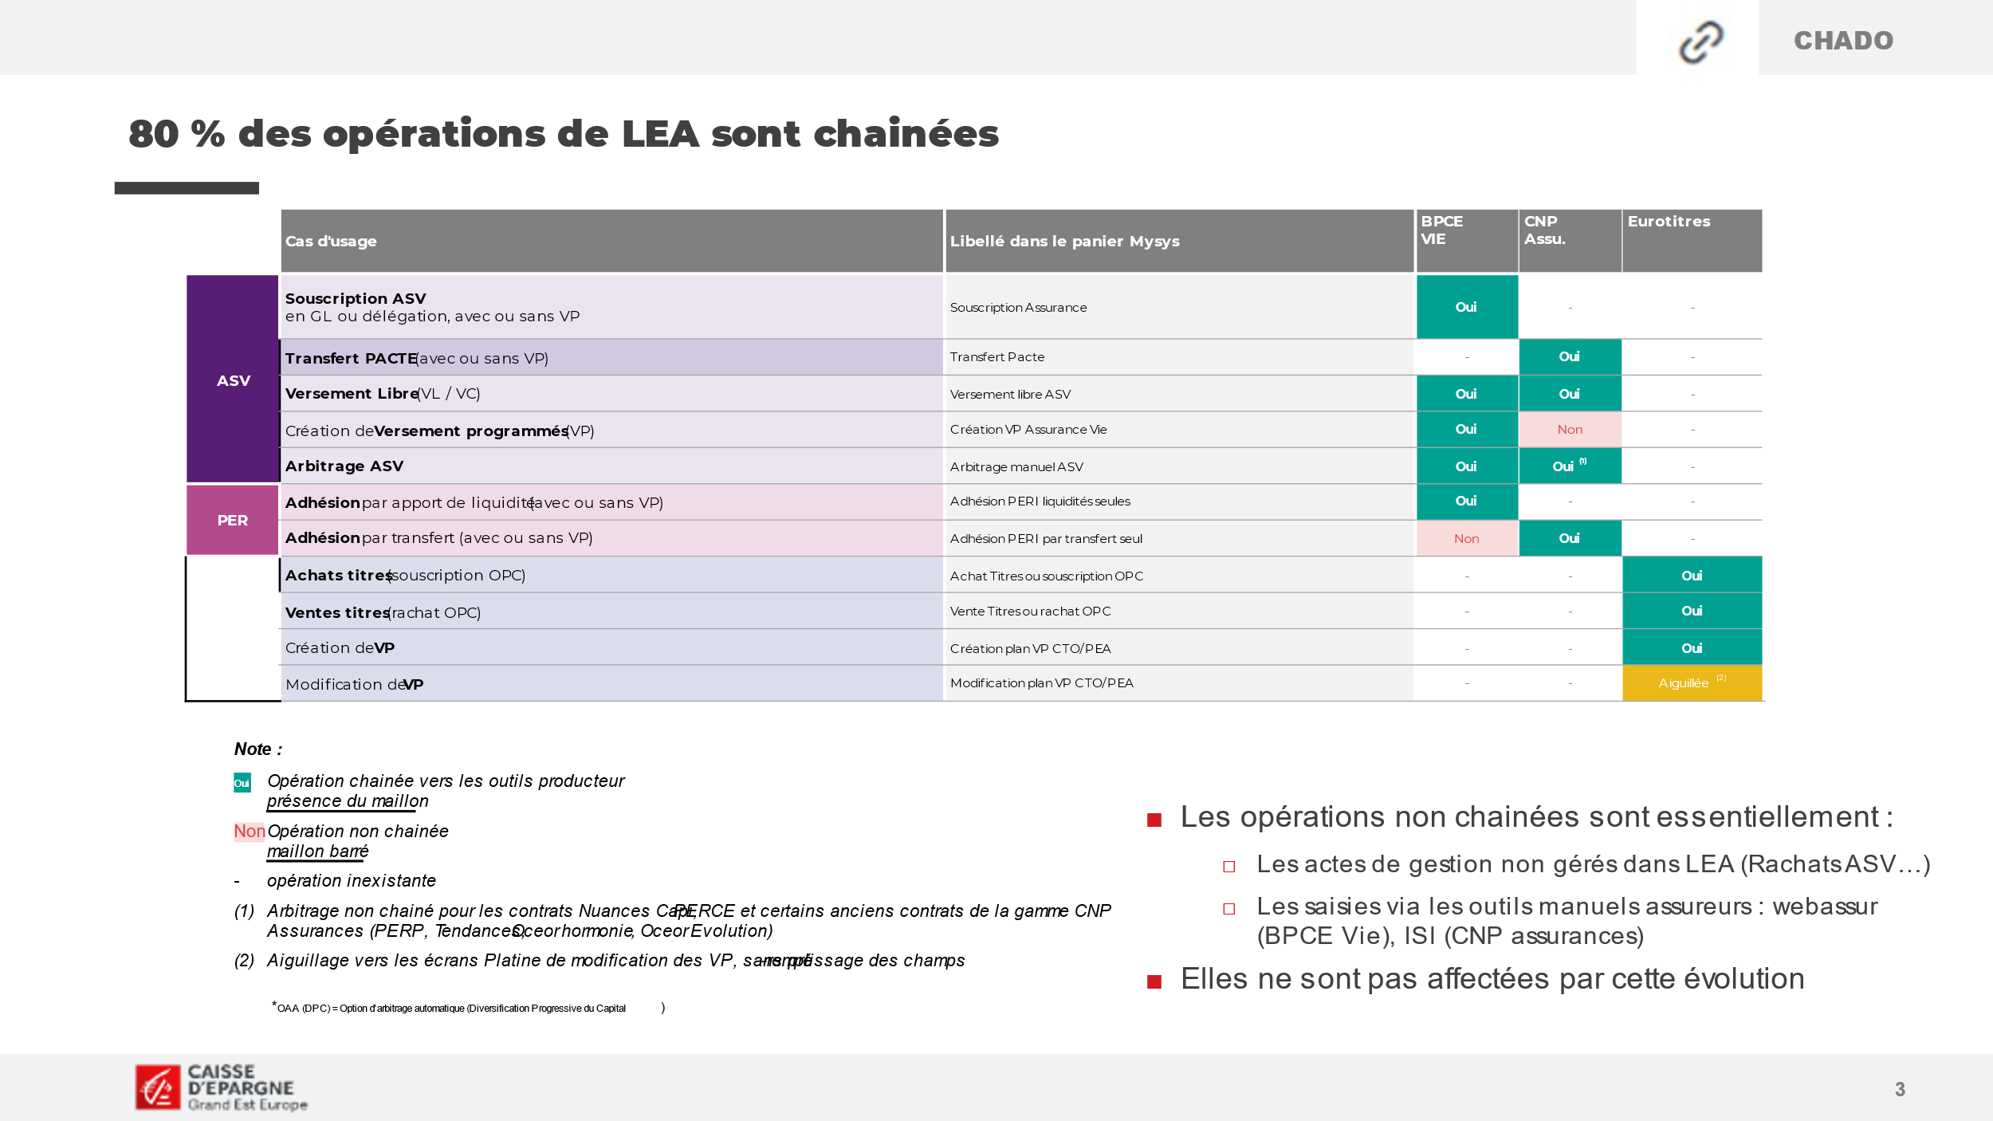

ACTIONS COMMERCIALES / COLLECTE
CHAINAGE DES OPERATIONS LEA VERS L’OUTIL ASSUREUR ET PANIER LEA (1/3)
Quelles sont les opérations éligibles ?
FAF
Semaine 16
6

Slide 7
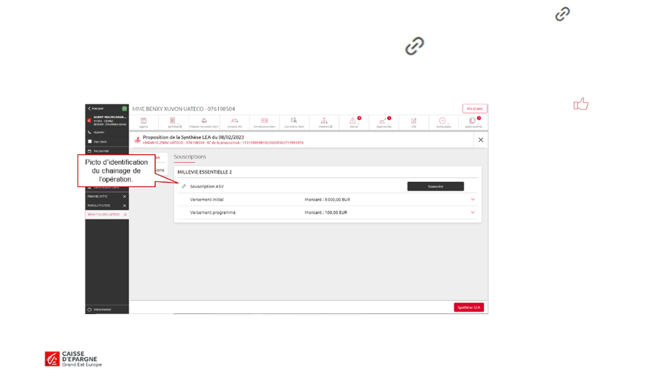

ACTIONS COMMERCIALES / COLLECTE
CHAINAGE DES OPERATIONS LEA VERS L’OUTIL ASSUREUR ET PANIER LEA (2/3)
Comment s’assurer que l’opération est chainable ?
FAF
Semaine 16
7

Slide 8
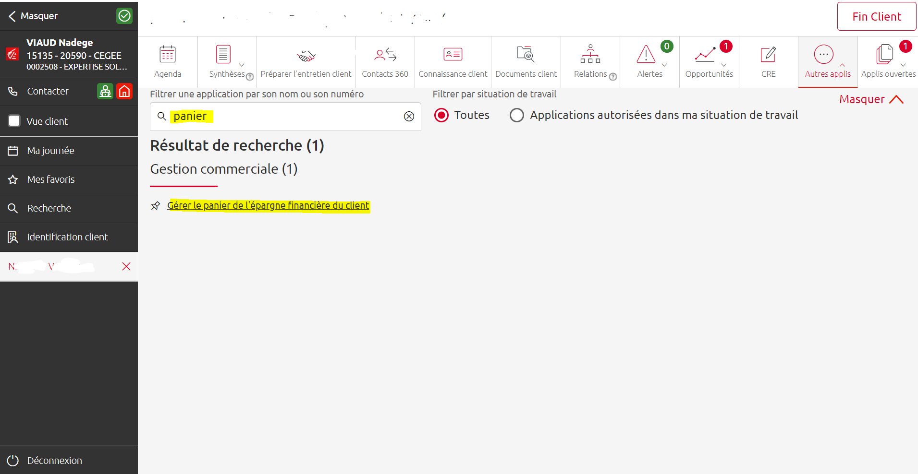
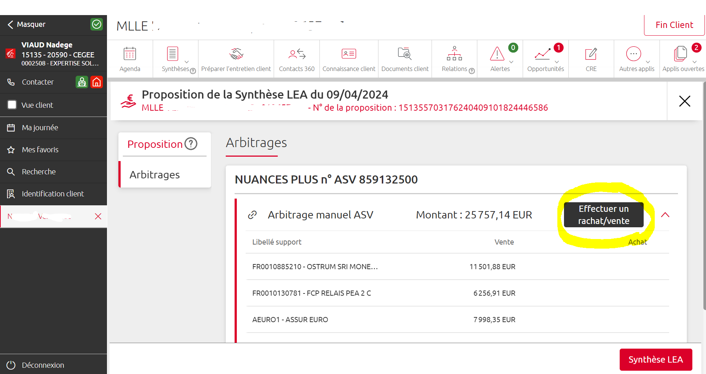
ACTIONS COMMERCIALES / COLLECTE
CHAINAGE DES OPERATIONS LEA VERS L’OUTIL ASSUREUR ET PANIER LEA (3/3)
Comment retrouver son LEA et accéder au panier des opérations si j’ai fermé l’application LEA ?
FAF
Semaine 16
8

Slide 9

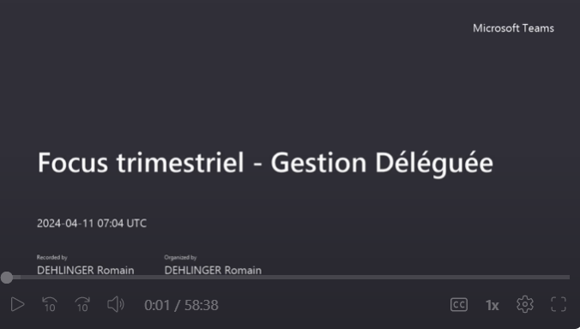

ACTIONS COMMERCIALES / COLLECTE
Focus trimestriel Gestion déléguée du jeudi 11 janvier 2024
Pour les personnes n’ayant pu assister à la webex du jeudi 11 avril 2024 sur la gestion déléguée retrouvez le support de présentation et lien de réécoute .
Valeurs mobilières
Lien de réécoute
Semaine 16
9

Slide 10

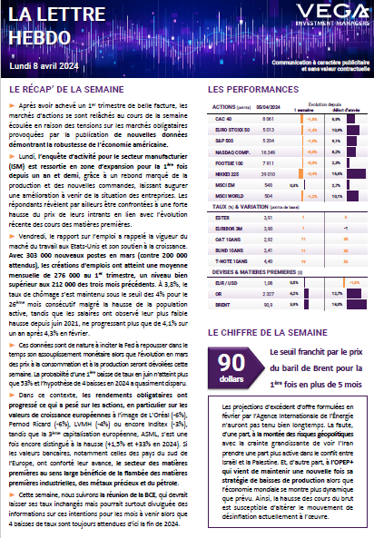
ACTIONS COMMERCIALES / TOUS DOMAINES
LA LETTRE HEBDO DU 8 AVRIL 2024
MARCHES FINANCIERS
Pour la consulter
cliquez sur l’ image →
Semaine 16
10

